Slide 1











MÁI TRƯỜNG MẾN YÊUtext here
Notes:
更多模板请关注：https://haosc.taobao.com

Slide 2
Bài 1
TÔI ĐI HỌC
Giáo viên: Trần Thị Hằng
Notes:
更多模板请关注：https://haosc.taobao.com

Slide 3


Khởi động

Slide 4
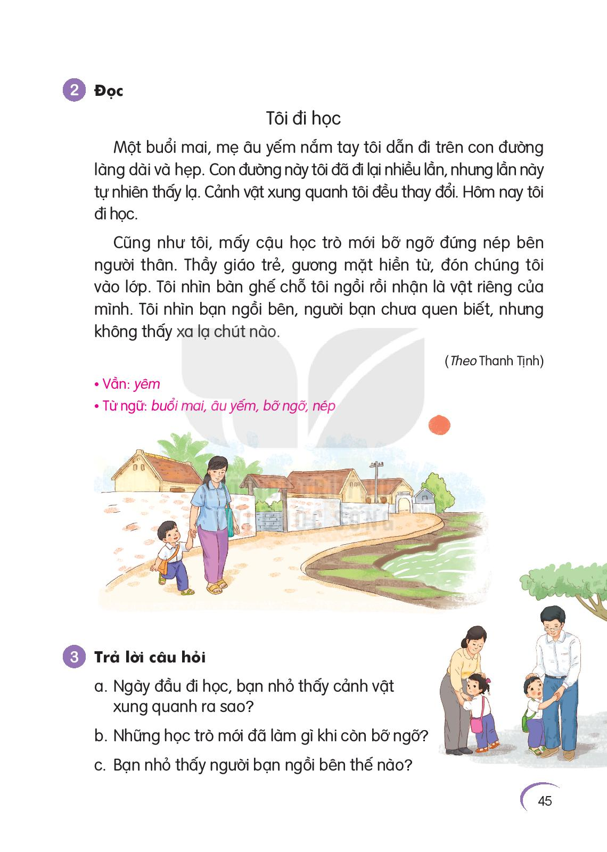

Slide 5
5
Chọn từ ngữ

Slide 6
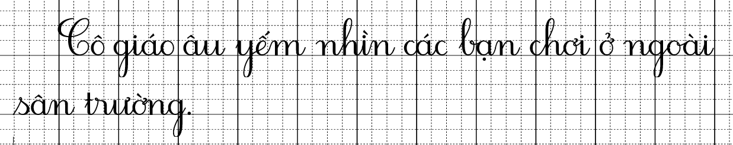
5. Chọn từ ngữ để hoàn thiện câu và viết câu vào vở
buổi mai
âu yếm
xa lạ
(…)
Cô giáo nhìn các bạn chơi ở ngoài sân trường.

Slide 7
6
Luyện nói
theo tranh

Slide 8
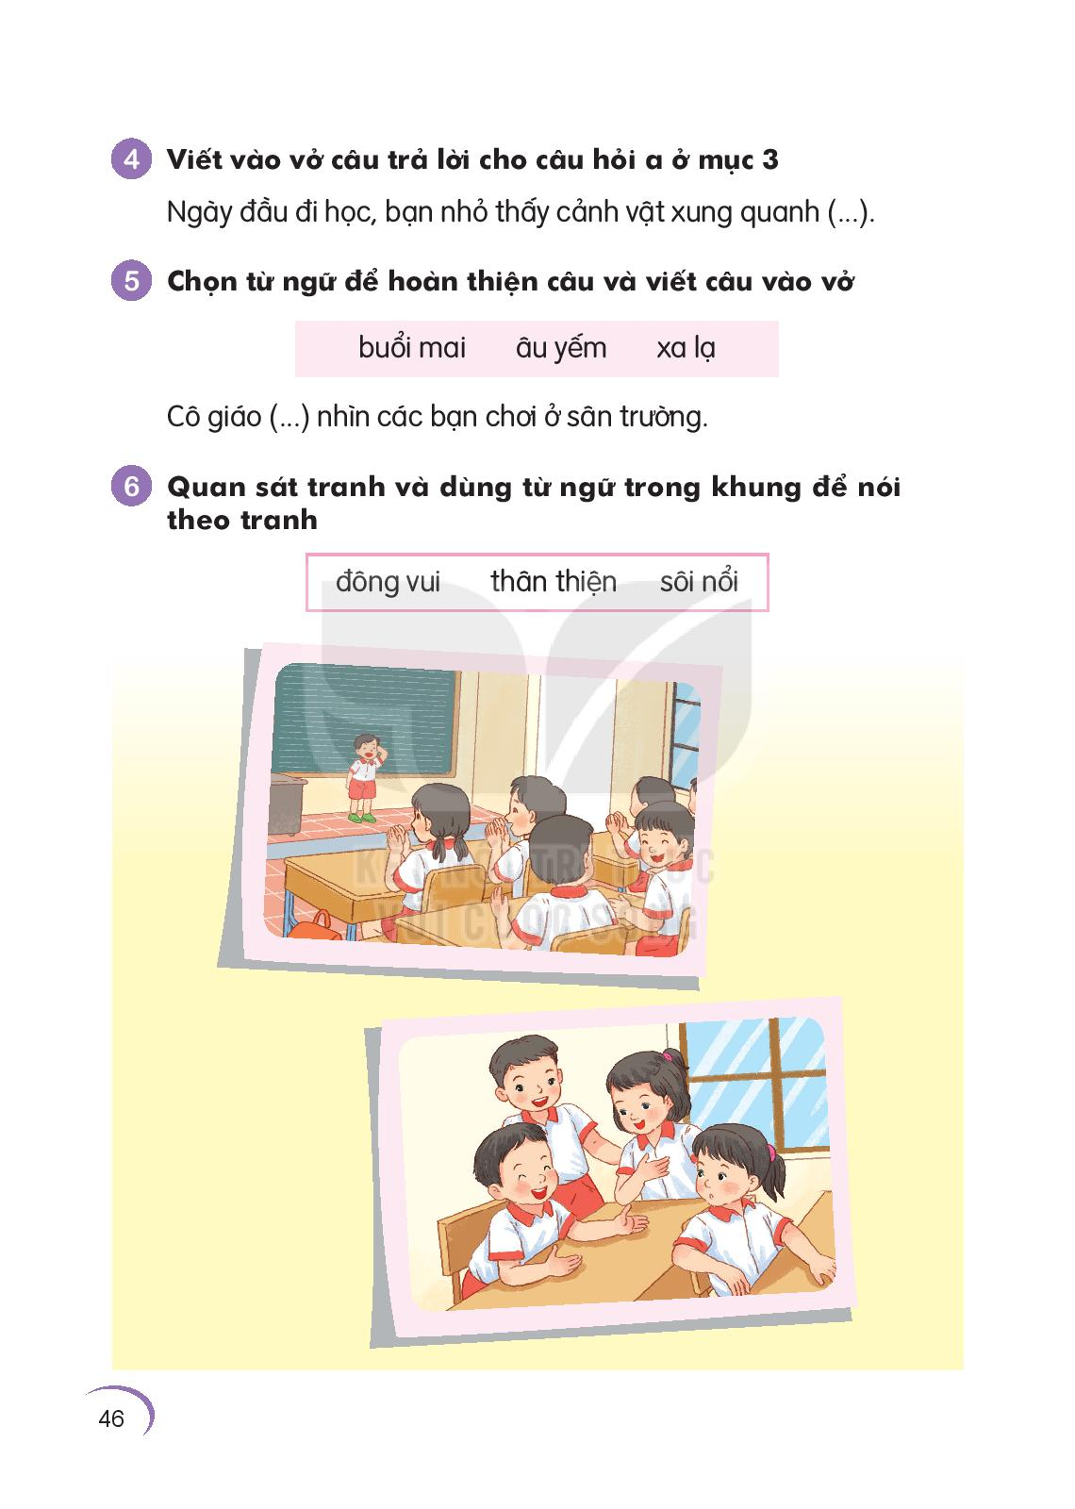
6. Quan sát tranh và dùng từ ngữ trong khung để nói theo tranh
đông vui
thân thiện
sôi nổi

Slide 9
7
Nghe viết

Slide 10
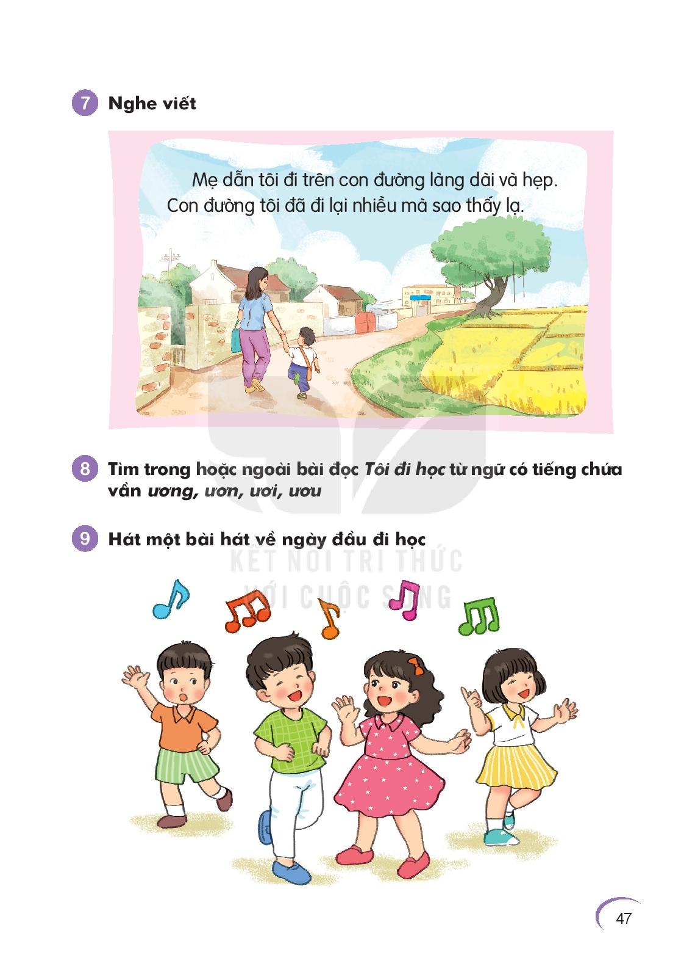
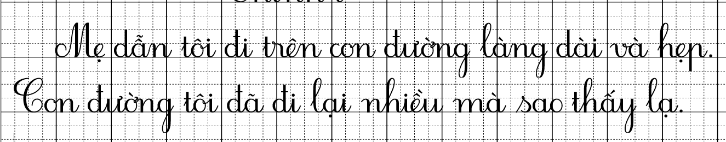

Slide 11


Slide 12
Soát lỗi

Slide 13
8
Tìm từ ngữ

Slide 14
8. Tìm trong bài đọc Tôi đi học từ ngữ có tiếng chứa vần:
ươ
ương
ươ
ươn
ươ
ươi
ươ
ươu

Slide 15
Vần ương

Slide 16
Vần ươi

Slide 17
8. Tìm ngoài bài đọc Tôi đi học từ ngữ có tiếng chứa vần:
ương
(bức) tường, (hoa) phượng
ươn
(con) lươn, (bay) lượn
ươi
(rau) tươi , (quả) bưởi
ươu
(chai) rượu, (con) hươu

Slide 18
9
Hát

Slide 19
9. Hát một bài hát về ngày đầu đi học

Slide 20

Bài hát: Ngày đầu tiên đi học

Slide 21
10
Củng cố

